Slide 1
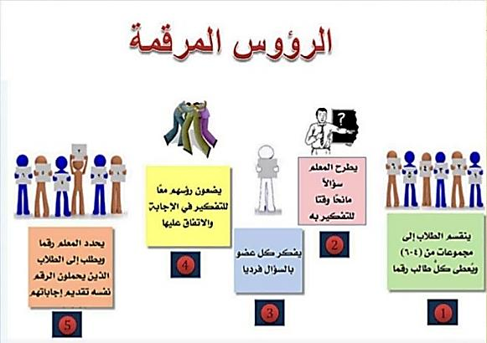
استراتيجية : الرؤوس المرقمة
الرؤوس المرقمة
يقسم المعلم الطلاب إلي مجاميع من أربعة طلاب وقد تزيد إلي خماسية وسداسية
يعطي كل عضو في المجموعة رقم من الأرقام (1 إلي 4 ) أو حسب عدد أفراد المجموعة
يطرح المعلم سؤالا
يناقش الطلاب شفويا ويتفقون علي الإجابة بحيث يون في النهاية كل طالب قادر علي الإجابة
ينادي المعلم شفويا ويتفقون علي الإجابة بحيث يكون في النهاية كل طالب قادر علي الإجابة
ينادي المعلم مثلا الرقم 2 مستخدما طريقة عشوائية باستخدام النرد أو أي طريقة تضمن العشوائية ثم يطرح السؤال مرة أخري
يقوم كل طالب رقمه 2 ليقدم إجابة مجموعته أمام الطلاب ويقول ( اتفقنا جميعا في المجموعة أن الإجابة هي)
لو اختلفت إجابة الطالب الأخر في مجموعة أخري أو جاء بأفكار أخري جديدة يوضح للصف السبب ويذكر تفسير ذلك
تشمل الأسئلة أي مادة الرياضيات العلوم الاجتماعيات اللغة ...الخ قد تكون الأسئلة ذات مستويات عقلية دنيا أو عليا ويفضل دائما الأسئلة التي تنمي مهارات التفكير الناقد و الإبداعي .

Slide 2
الفصل الثامن
نظرية الكم
الدرس الثاني
موجات المادة

Slide 3
مقدمة
لقد أظهر كل من التأثير الكهروضوئي وتشتت كومبتون أن للموجات الكهرومغناطيسية عديمة الكتلة زخم وطاقة كالجسيمات.
فهل يمكن للجسيمات أن تسلك سلوك الموجات، وذلك بأن تظهر التداخل والحيود؟
توقع العالم دي برولي عام 1923م أن للجسيمات المادة خصائص موجية
زخم الجسم (p) يساوي (mv) وزخم الفوتون (p) يساوي (h/λ)
موجات دي برولي
h
λ
p = mv = ___
التالي
الرئــــيسية
السابق

Slide 4
الطول الموجي في العلاقة أعلاه هو الطول الموجي المصاحب للجسم المتحرك ويسمى طول موجة دي برولي :
h
p
h
mv
λ = ___ = ___
دي برولي
ينبغي أن تُظهر جسيمات مثل الإلكترونات والفوتونات خصائص موجية.
سلط العالم الإنجليزي جورج تومسون حزمة من الإلكترونات على بلورة رقيقة جداً؛ لأن الذرات تعمل كعمل محزوز الحيود.
كونت الإلكترونات التي حدث لها حيود الأنماط نفسها التي تكونها أشعة (X) التي لها الطول الموجي نفسه.
التالي
الرئــــيسية
السابق

Slide 5
أجرى كلينتون دافيسون ولاستر جيرمر تجربة مشابهة ولقد أثبتت التجربتان أن للجسيمات المادية خصائص موجية.
إن الطبيعة الموجية للأجسام التي تراها وتتعامل معها يومياً لا يمكن ملاحظتها لأن أطوالها الموجية قصيرة جداً.
للجسيمات الصغيرة جداً (الإلكترونات) طول موجي يمكن ملاحظته وقياسه.
تشير الدلائل إلى أن كلّا من النموذج الجسيمي والنموذج الموجي يلزمان لتفسير سلوك الضوء.
وقد قادت نظرية الكم والطبيعة المزدوجة للإشعاع الكهرومغناطيسي إلى مبادىء علمية وتطبيقات رائعة.
التالي
الرئــــيسية
السابق

Slide 6
لتصنع جهاز لتحديد موقع الجسم عليك أن تلمسه أو أن تعكس ضوءاً عنه.
وإذا استخدم ضوء فإنه يجب تجميع الضوء المنعكس عن الجسم بواسطة جهاز أو بالعين البشرية.
إلا أن بسبب تأثير الحيود فإن الضوء المستخدم لتحديد موقع الجسيم ينتشر مما يجعل من المستحيل تحديد موقعه بدقة.
واستخدام ضوء أو شعاع ذي طول موجي أقصر يقلل من الحيود مما يسمح بتحديد موقع الجسم بدقة أكبر.
التالي
الرئــــيسية
السابق

Slide 7
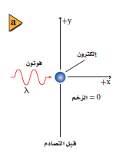
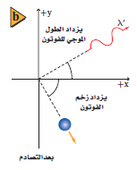
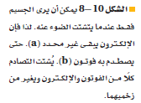
مبدأ علم التحديد لهيزنبرج
نتيجة تأثير كومبتون فإنه عندما اصطدم إشعاع طوله الموجي قصير وطاقته عالية بجسيم فإن زخم الجسيم يتغير.
التالي
الرئــــيسية
السابق

Slide 8
مبدأ هيزنبرج
يؤثر تحديد موقع الجسيم بدقة في تغير زخمه.
مبدأ عدم التحديد لهيزنبرج: من الغير ممكن قياس زخم جسيم وتحديد موقعه بدقة في الوقت نفسه.
إن هذا المبدأ هو نتيجة للطبيعة المزدوجة للضوء والمادة،
ويخبرنا مبدأ عدم التحديد لهيزنبرج أن هناك حداً للدقة في قياس الموقع والزخم.
التالي
الرئــــيسية
السابق

